Slide 1
LEZIONE N.8 parte d INS. LUCIANA DE BENEDETTI 03/04/2020

Slide 2

PREPOSIZIONE A : SEMPLICE O ARTICOLATA?

Slide 3
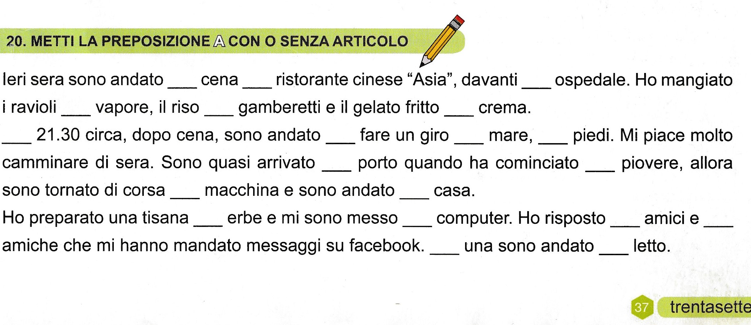
PAGINA 37 «FACILE FACILE A2»

